Slide 1


Slide 2
NỘI DUNG
Các thao tác cơ bản

Slide 3


CẤU HÌNH ROUTER
Đầu cuối ảo
Các giao diện
VTY 0-4
Cổng console
Cổng AUX
Máy chủ TFTP
Modem
Modem
Trạm quản lý mạng

Slide 4

CÁC THÀNH PHẦN CỦA ROUTER
RAM
NVRAM
FLASH
ROM
Console
Giao diện
AUX
Một loại máy tính đặc biệt, có các thành phần cơ bản giống máy PC: CPU, Bộ nhớ, Bus và các giao diện.
Máy tính cần OS để chạy phần mềm ứng dụng, router cần IOS để chạy tệp cấu hình.

Slide 5
RAM (Random Access Memory)
Lưu
Routing table
ARP cache
Fast-switching cache
Packet buffering
Configuration file
…
RAM
NVRAM
FLASH
ROM
Console
Giao diện
AUX
Đặc điểm: Mất nội dung khi tắt nguồn hoặc khởi động lại router.

Slide 6
NVRAM (Non Volatile RAM)
Đặc điểm, chức năng:
Lưu tệp cấu hình.
Giữ được dữ liệu khi tắt nguồn hoặc khởi động lại router.
RAM
NVRAM
FLASH
ROM
Console
Giao diện
AUX

Slide 7
FLASH
Đặc điểm, chức năng:
Lưu IOS
Cho phép cập nhật phần mềm mà không cần thay thế chip trên bộ xử lý.
Giữ được nội dung khi tắt hoặc khởi động lại router.
Có thể lưu nhiều phiên bản IOS.
Một loại ROM có thể xóa và lập trình.
RAM
NVRAM
FLASH
ROM
Console
Giao diện
AUX

Slide 8
ROM (Read-Only Memory)
Đặc điểm, chức năng:
Lưu các chỉ lệnh cho Power On Self Test (POST).
Lưu chương trình khởi động và phần mềm hệ điều hành tối thiểu.
Khi nâng cấp cần thay thế chip trên bo mạch chủ.
RAM
NVRAM
FLASH
ROM
Console
Giao diện
AUX

Slide 9
GIAO DIỆN
Đặc điểm, chức năng:
Kết nối router tới mạng.
Có thể nằm trên bo mạch chủ hoặc trên các module riêng biệt.
Console, AUX, LAN, WAN
RAM
NVRAM
FLASH
ROM
Console
Giao diện
AUX

Slide 10
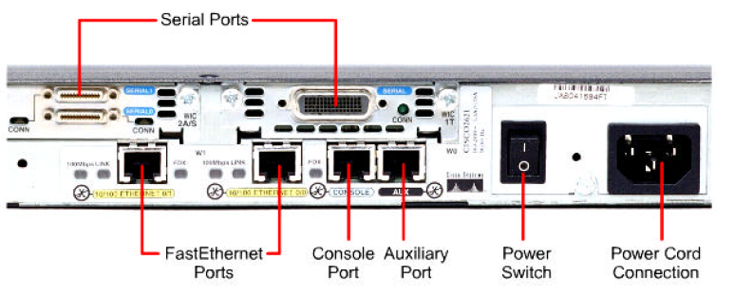
MẶT SAU CỦA ROUTER

Slide 11
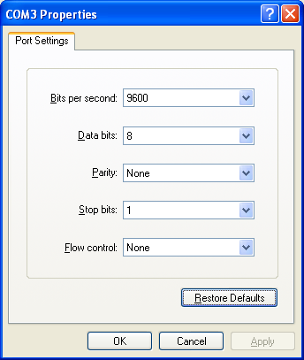
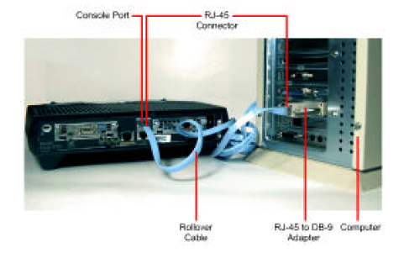
KẾT NỐI TỚI CỔNG CONSOLE

Slide 12
PHẦN MỀM
Hệ điều hành điều khiển hoạt động của router.
Cung cấp các dịch vụ mạng cơ bản sau:
  Chức năng định tuyến và chuyển mạch.
  Truy cập bảo mật và tin cậy tới các tài nguyên mạng.
  Định cỡ mạng.

Slide 13
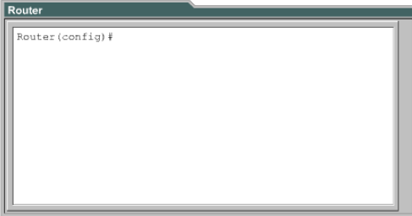
GIAO DIỆN NGƯỜI DÙNG
Sử dụng giao diện dòng lệnh (CLI).
Truy nhập tới CLI bằng nhiều cách:
  Console port
  AUX port
  Telnet

Slide 14
CHẾ ĐỘ LỆNH
CLI sử dụng cấu trúc phân cấp, có nhiều chế độ để hoàn thành các tác vụ cụ thể.
Mỗi chế độ cung cấp một số lệnh cụ thể, chế độ lệnh được nhận diện bởi dấu nhắc lệnh.
IOS cung cấp bộ biên dịch lệnh EXEC.
Hai mức truy nhập đối với người dùng là:
  User EXEC
  Privileged EXEC
Router>
User EXEC
Router> enable
Router#
Privileged EXEC
Router> disable
Router>
USER EXEC

Slide 15
MÔI TRƯỜNG HOẠT ĐỘNG
ROM monitor
  Khôi phục lỗi hoặc khôi phục mật khẩu.
  Chỉ có thể truy nhập qua kết nối Console.
Boot ROM
  Chạy phần mềm IOS tối thiểu.
  Có thể ghi vào bộ nhớ Flash, dùng để nâng cấp IOS sử dụng lệnh tftp.
Cisco IOS
  Chạy phần mềm IOS đầy đủ.

Slide 16
KHỞI ĐỘNG ROUTER
ROM
Bootstrap
Tải Bootstrap
Flash
IOS
Định vị và tải IOS
TFTP server
ROM
NVRAM
Tệp cấu hình
Định vị và tải tệp cấu hình
Hoặc
Vào chế độ “Setup”
TFTP server
Console

Slide 17
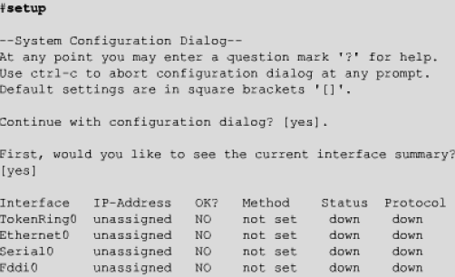
CHẾ ĐỘ SETUP
Cho phép người quản trị cài đặt cấu hình tối thiểu cho router khi không tìm thấy tệp cấu hình.
Các hành động có thể thực hiện sau khi chạy Setup:
  Chuyển tới dấu nhắc IOS mà không lưu tệp cấu hình.
  Quay về chế độ Setup mà không lưu tệp cấu hình.
  Lưu cấu hình vào NVRAM và thoát ra.

Slide 18
CÁC CHẾ ĐỘ LỆNH
User mode >
Interface config (config-if)#
enable
disable
interface
Privileged mode #
Line config (config-line)#
line
Configure terminal
exit
router
Config mode (config)#
Router config (config-router)#

Slide 19
TRỢ GIÚP
?
  Liệt kê các lệnh ở chế độ hiện tại.
  Router>?
Lệnh ?
  Gợi ý lệnh hoặc tham số.
  Router#Cl?
  clear clock
  Clock ?
  set set the time and date

Slide 20
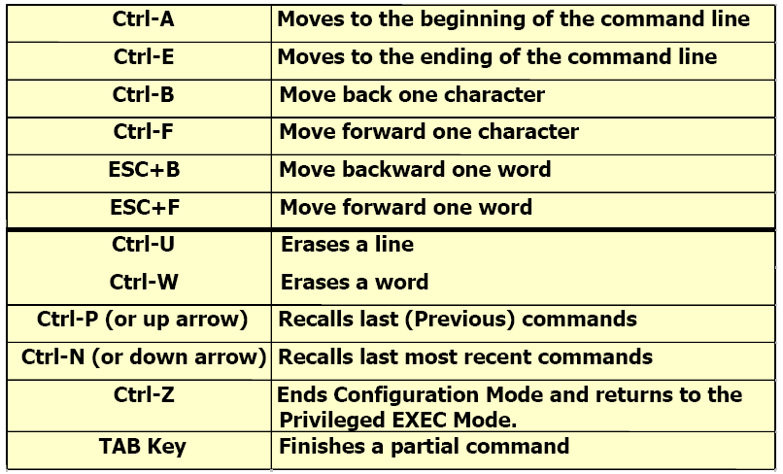
MỘT SỐ PHÍM TẮT

Slide 21
CÁC THAO TÁC CẤU HÌNH CƠ BẢN
Đặt tên cho router
Thiết lập mật khẩu
Các lệnh show
Cấu hình giao diện
Lưu, loại bỏ thay đổi
Cấu hình banner
Cấu hình bảng host

Slide 22
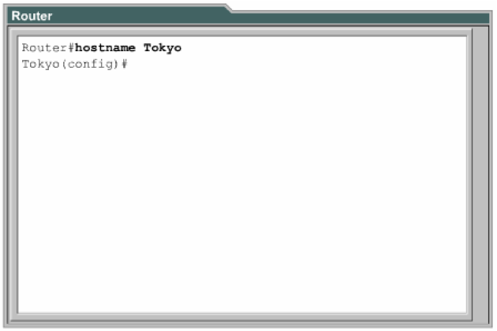
ĐẶT TÊN CHO ROUTER

Slide 23
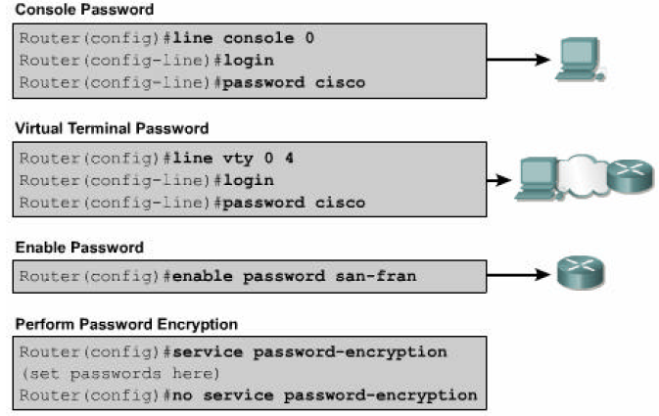
THIẾT LẬP MẬT KHẨU

Slide 24
MỘT SỐ LỆNH SHOW
Show version
Show process
Show protocols
Show memory
Show buffers
Show flash
Show running-config
Show startup-config
Show interfaces
Show ARP
Show hosts

Slide 25
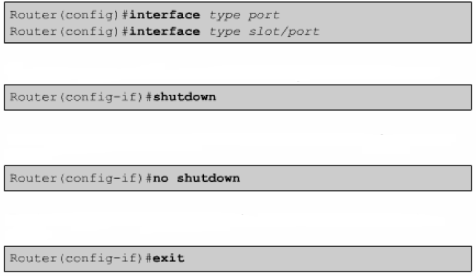
CẤU HÌNH GIAO DIỆN

Slide 26
CẤU HÌNH GIAO DIỆN SERIAL
Vào chế độ cấu hình toàn cục:
  Router#configure terminal
Vào chế độ cấu hình giao diện:
  Router(config)#interface serial 0
Thiết lập địa chỉ IP:
  Router(config-if)#ip address 192.168.1.10 255.255.255.0
Thiết lập clock rate (nếu giao diện nối tới DCE):
  Router(config-if)#clock rate 64000
Bật giao diện:
  Router(config-if)#no shutdown

Slide 27
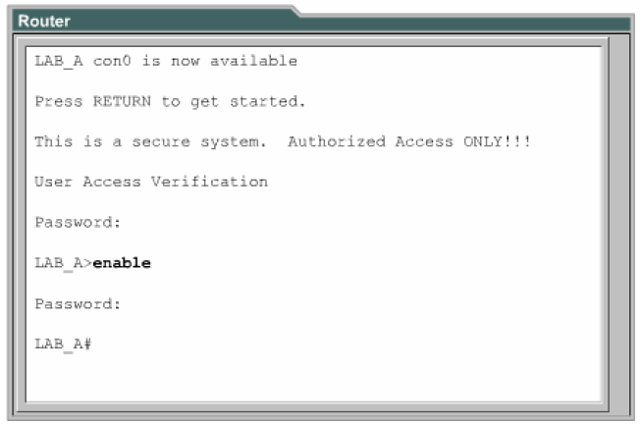
BANNER KHI ĐĂNG NHẬP
Chao mung cac ban tham du khoa hoc IP&NGN!!!

Slide 28
PHÂN GIẢI TÊN HOST
DANANG
HANOI
Router (config)# ip host HANOI 172.16.12.32
Router (config)# ip host DANANG 192.168.24.1
Router (config)# ip host HCM 10.202.1.10
HCM

Slide 29
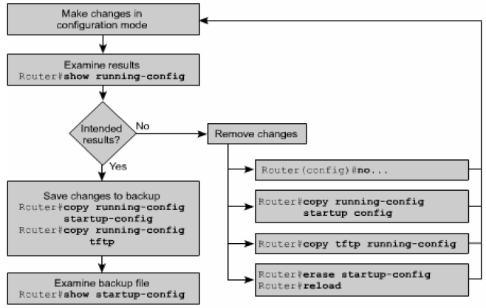
LƯU, LOẠI BỎ THAY ĐỔI

Slide 30
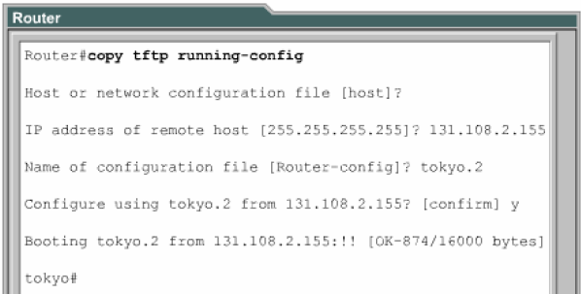
LƯU TỆP CẤU HÌNH VÀO TFTP SERVER
Bước 1: Nhập lệnh copy running-config tftp
Bước 2: Nhập địa chỉ IP của TFTP server
Bước 3: Nhập tên đặt cho tệp cấu hình
Bước 4: Xác nhận các lựa chọn

